Slide 1
Python Tutorial

Slide 2
Final Target
Recipe Recommender System
Input: 食材或食譜名
Output: 食譜的清單

Slide 3
Requirement
本教材在製作時假設讀者擁有一些基本的程式經驗，像是
變數
變數宣告
變數型態
…etc
以及一些基本的linux操作指令，像是
Cd
Ls
…etc

Slide 4
Learning
本課程的寫作風格
提問與解答
若有遇到提問的章節，建議可以先想想解法再按下一頁看答案喔！
直接說明
直接說明的章節通常都是很簡單的部份，只要試著打打看code，通常就能了解程式碼在做什麼
這些code大多都是後續會使用到的code
少量為值得提起，但後續不會用到的
Code
本課程的程式碼皆為可執行的
建議盡量所有的code都要親自執行看看
若遇到不清楚的程式碼，建議可以獨立出來執行看看會發生什麼事喔！

Slide 5
Tutorial Content
Introduction
python programing
crawler
DB
preprocessing
model building
django recommender system

Slide 6
Introduction

Slide 7
Why Python?
如果將程式語言比擬成姑娘….
Python就是​​一個懂事的漂亮模特兒啊！
優雅、新潮、成熟。
她能滿足你絕大部份的需求！

Slide 8

Python
被使用在相當多的領域
架設網站
科學計算
分析
Big data
Data mining
…
統計
…
由於有許多的3rd party package支援以及Python語言的特性，因此在各個領域上用python開發程式的開發速度都很快。
3rd party package：第三方套件(i.e. 別人寫好的程式)

Slide 9
Python的語言美學
語法中不需用分號來隔開指令
而是直接換行來表示指令
面對迴圈，或條件判斷式
不以大括號來控制要執行的範圍
用縮排來控制要執行的範圍
宣告變數時不需特別寫出型態
宣告function時不需特別擔心
宣告型態
回傳型態
輸入參數的型態
…
BTW，縮排是非常重要的！！
縮排沒縮好，程式便會執行到奇怪的東西！

Slide 10
Performance
由於是直譯式語言，因此執行速度上比編譯式語言慢(C,C++,Java…)
如果重視開發速度: Python
如果重視程式效能: C, C++, Java …
如果想兼顧:
可以在執行時間長的片段使用編譯式語言混合使用
或者可以使用加速python的技術: Cython, pypy(本課程不會再深入提到)

Slide 11
Which Python better to learn?
Python 2 vs Python 3
2跟3各有優缺點
為了教學方便起見，之後的教學都以python 2為主
32 bit vs 64 bit
64 bit可以處理更大量的資料
建議使用64 bit

Slide 12
Which OS is better for coding?
Mac OS X
一般來說安裝套件比較不會遇到問題
Python預設已經安裝完畢
Linux
寫程式上也很棒，但要使用Linux對初學者來說困擾會比較多
Ubuntu會是比較好上手的一種Linux
Python預設已經安裝完畢
Windows
寫Python上麻煩相對多很多
尤其有的套件會綁定OS

Slide 13
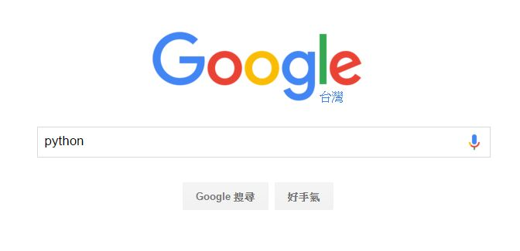
Install Python for Windows

Slide 14
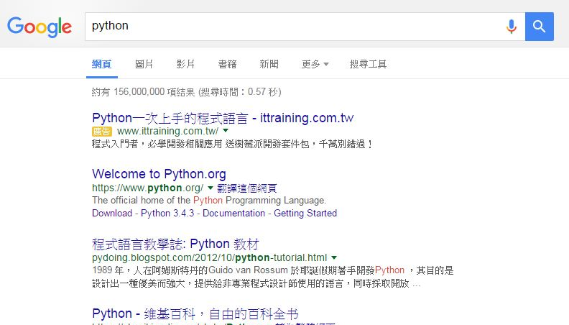
Install Python for Windows

Slide 15
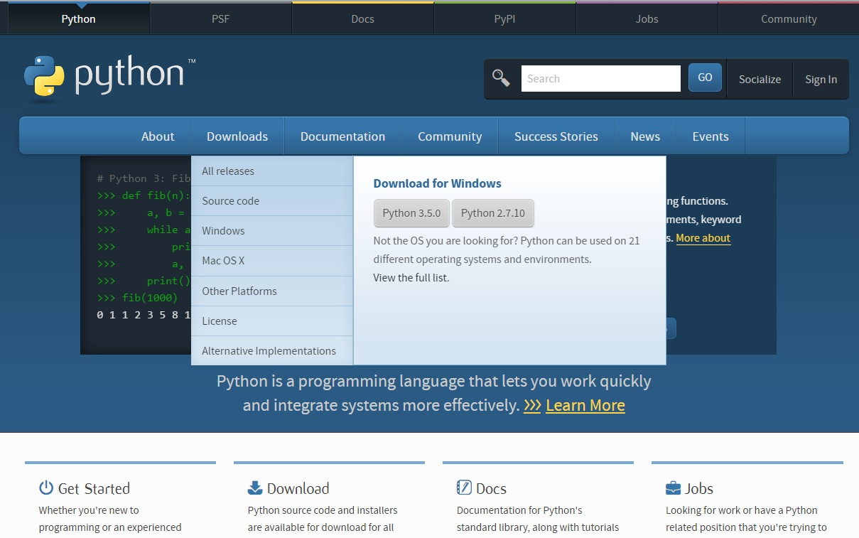
Install Python for Windows
1
2

Slide 16
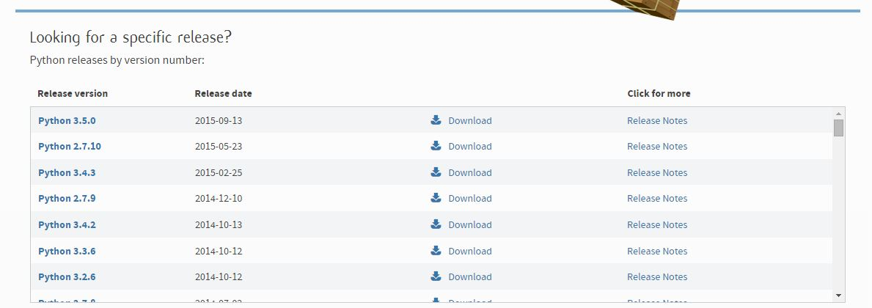
Install Python for Windows

Slide 17
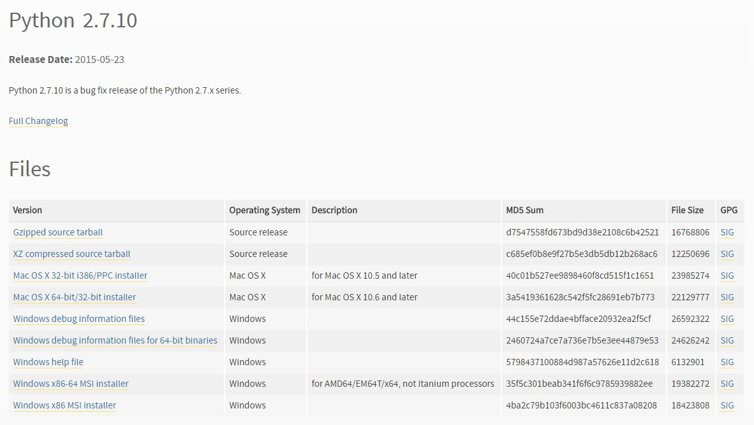
Install Python for Windows
找有”Windows”,“x86-64”之類的關鍵字就對了！
下載完後一直下一步安裝到底即可

Slide 18
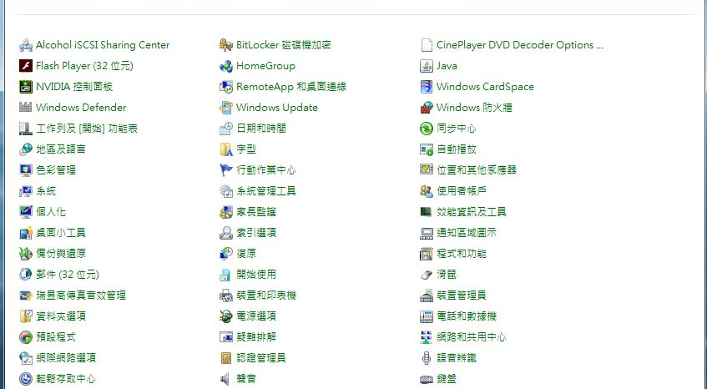
增加環境變數
打開控制台，尋找系統

Slide 19
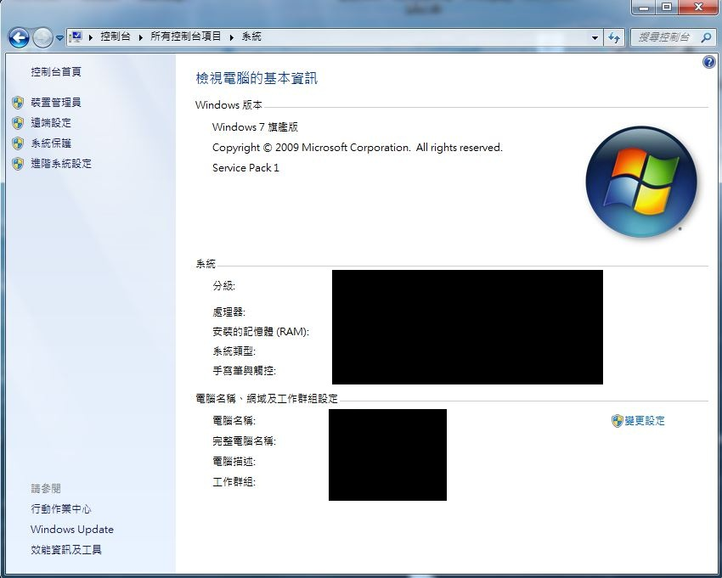
增加環境變數

Slide 20
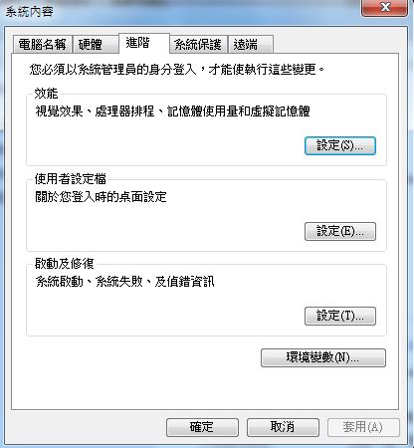
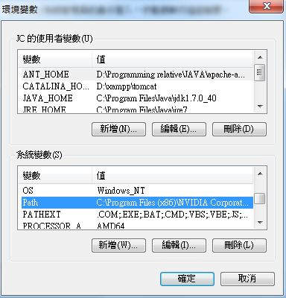
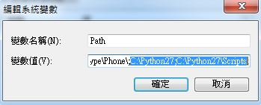
增加環境變數
2
1
3
4. 將以下內容加入
;C:\Python27;C:\Python27\Scripts;
4
5

Slide 21
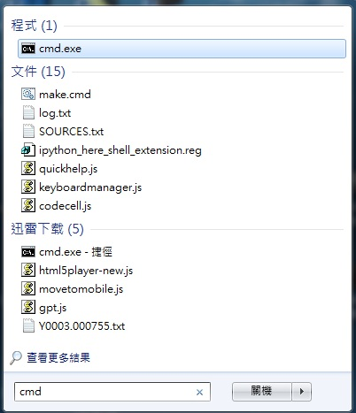
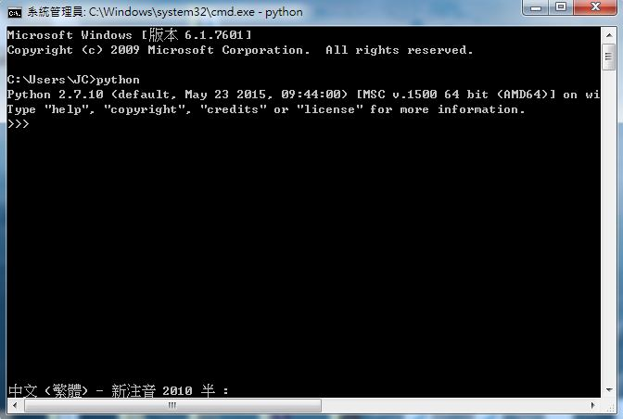
檢查安裝狀態
3
在”開始”的搜尋中輸入 “cmd” 打開 commend line
在commend line上輸入python 只要出現pyhton訊息就代表安裝成功了！
注意我們安裝的應該要是64bit喔！

Slide 22
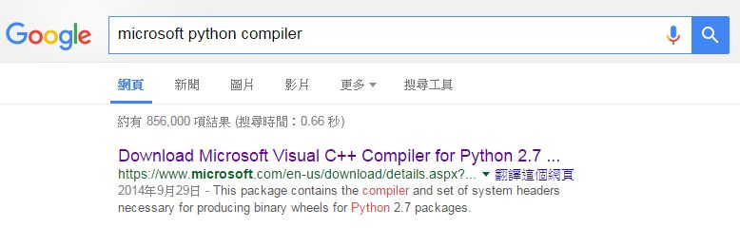
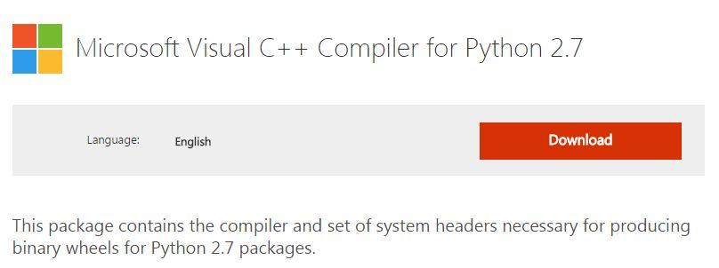
安裝compiler
用來編譯許多的3rd party package
3rd party package: 第三方套件，也就是別人寫好的程式
下載完後一直下一步安裝到底即可

Slide 23
IDE(Integrated Development Environment)
IDE: 寫程式的工具
有好的開發環境，寫起程式來將會快速很多！
好用IDE:
Sublime text:
http://www.sublimetext.com/3
依照對應的OS下載安裝後就可以使用了!
使用ctrl+B(mac: command+B)即可執行程式
Ipython notebook
由Python驅動，可以讓我們在瀏覽器上寫程式
可以寫由多個cell組成的程式
cell的crash並不導致整體crash
提供內建的分散式機制
可以在notebook上插入圖片
很適合用來教學，或進行科學運算
…

Slide 24
安裝套件
主要安裝途徑:
Pip & easy_install:
是 python 在 commend line上直接安裝套件的指令
用途主要為下載以及更新3rd party package
能安裝的套件:
有註冊在python官方套件資料庫的套件
有打包成wheel的檔案
Github上的套件
…
Github:
專案管理套件
上面也放了許多的第三方套件(也有其他語言的套件)

Slide 25

Ipython 安裝
開啟cmd，輸入
pip install ipython
pip install ipython[notebook]
Ipython notebook
如果有跳出瀏覽器以及Jupyter的畫面的話就是成功囉！

Slide 26
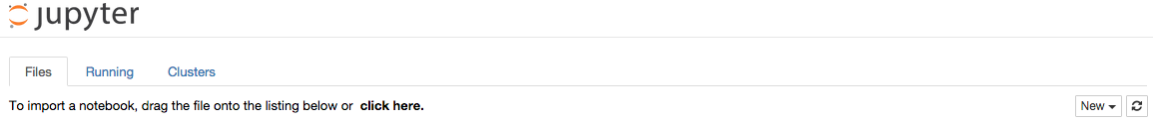
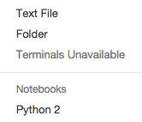
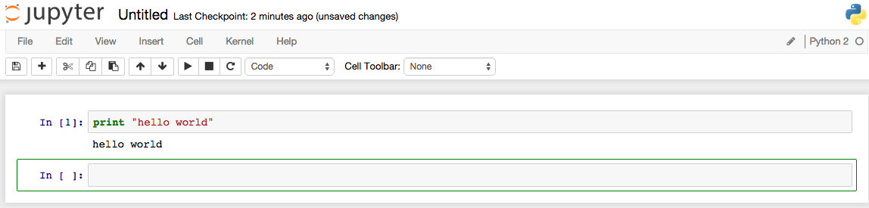
Hello world!
選擇New，點選Python 2，新增一個python檔案
輸入: print “hello world”
如果有出現hello world就算成功囉！

Slide 27

Github
課程資訊將會放到github上
https://github.com/Jchou24/python_tutorial
開啟課程的ipython notebook:
可以點選右下角的clone或 download將課程資料下載
接著打開cmd
輸入:cd 資料夾的路徑
輸入:ipython notebook
畫面上有出現課程的資料夾的話就成功了！

Slide 28

觀看slides
要線上看slides可以輸入
http://nbviewer.ipython.org/github/Jchou24/test_nb/tree/master/
點選想看的lesson，再選取想看的.ipynb檔
進入jupyter的畫面後，點選右上角的禮盒，就會出現slides了！

